Slide 1
决策树模型实践
《交通大数据》第九章
2021秋季
马晓磊

Slide 2
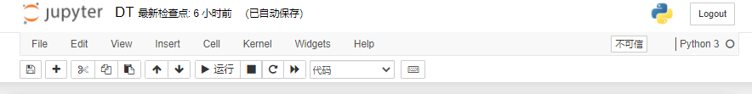
Jupyter Notebook
Jupyter Notebook的安装及使用方法见第八章支持向量机
新建Notebook如图所示：

Slide 3
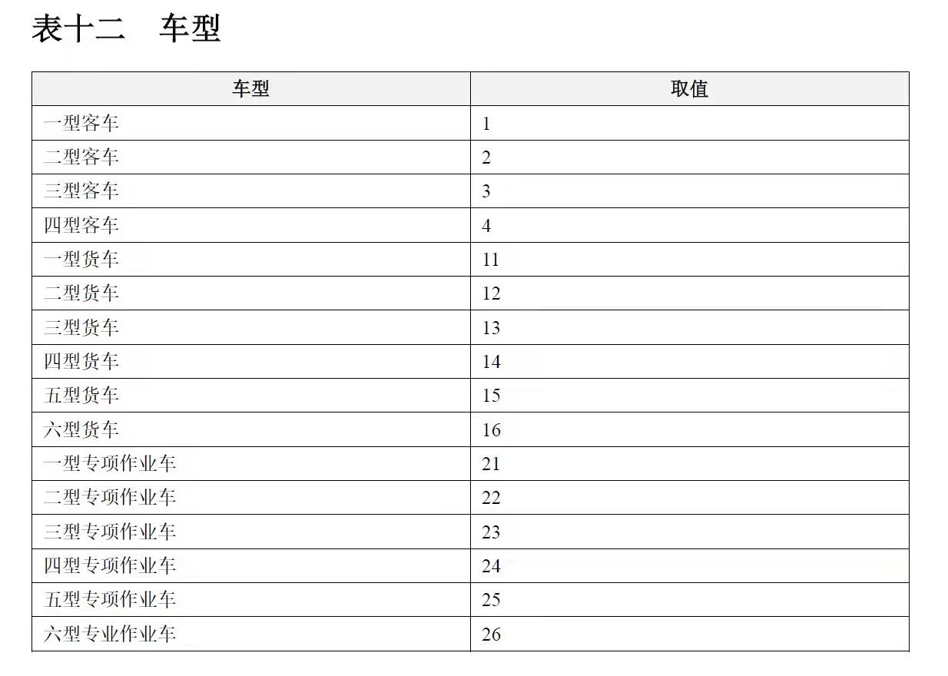
实现决策树案例
案例介绍：
利用获取的车辆类型、轴数、载重量数据判断车辆是否超重
原始数据及详细数据预处理过程见第五章

Slide 4
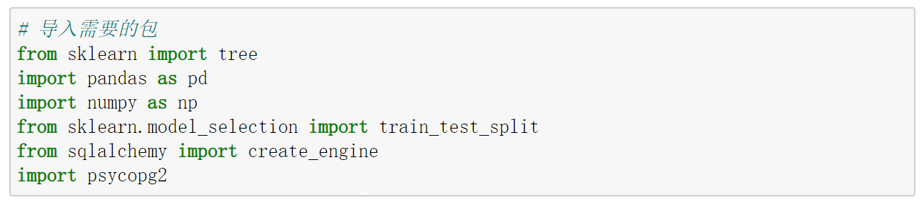
导入决策树模型所需包
在代码块中输入代码：
导入pandas、numpy、train_test_split、sklearn等包
代码块运行：
单击运行键
键盘键入shift+enter

Slide 5
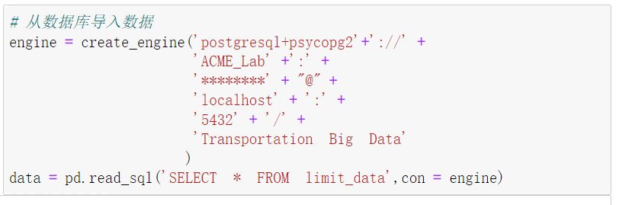
导入并读取数据
在代码块中输入代码：
从数据库中导入数据
第二行是数据库类型，连接PostgreSQL使用postgresql+psycopg2即可；第三行是登录角色名；第四行是登录角色密码；第五行是主机名，本地使用localhost即可；第六行是端口号；第七行是连接数据库名称。

Slide 6
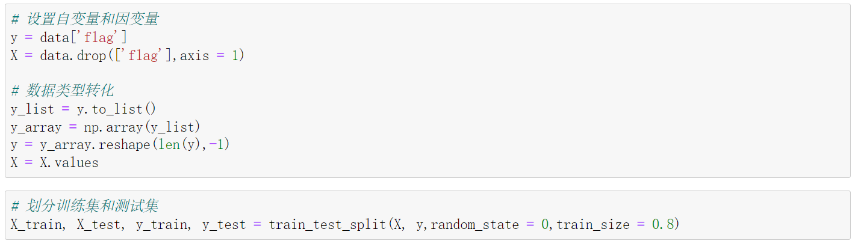
变量设置及划分数据集
在代码块中输入代码：
自变量为车辆类型、轴数、载重量，因变量为是否超重
将X和y的数据类型转为array
设定为80%的数据用作训练，剩余20%的数据用作测试模型效果

Slide 7
模型训练
在代码块中输入代码：
划分标准：熵
最大树深：4

Slide 8
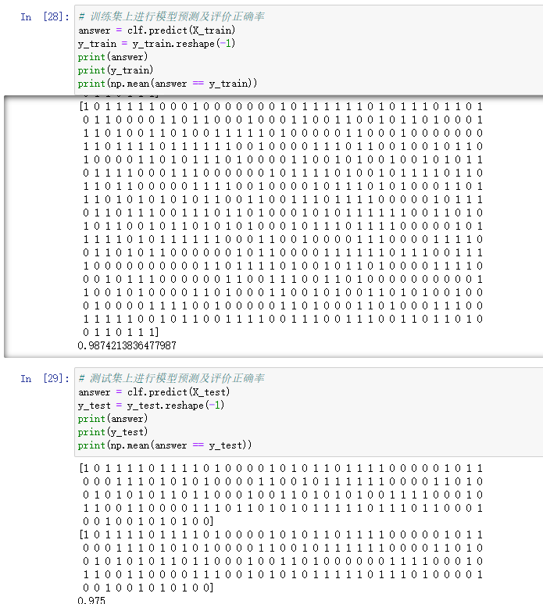
模型预测
在代码块中输入代码：
分别在训练集和测试集上进行模型预测并输出正确率
正确率是指该模型预测正确的个数与总样本个数的比值
训练集上正确率：98.74%
测试集上正确率：97.50%

Slide 9
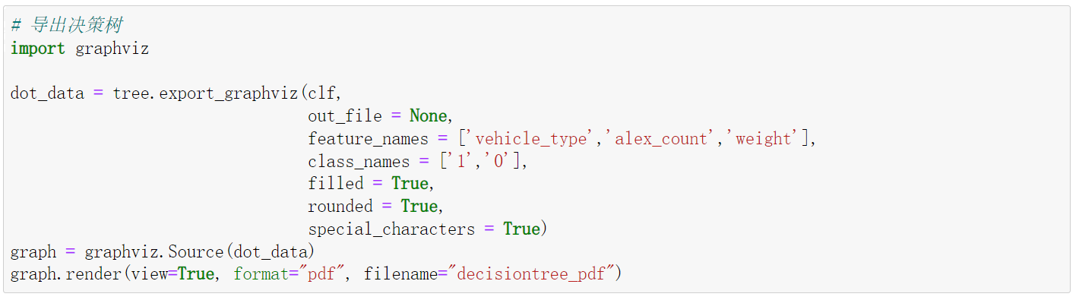
导出决策树
在代码块中输入代码：
在此之前需要安装graphviz包：
官网下载地址：graphviz官网下载

Slide 10
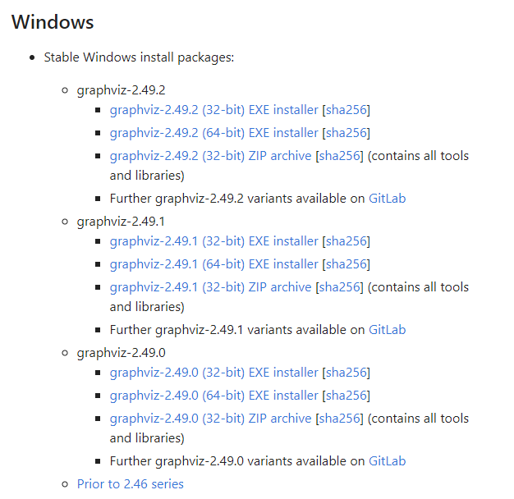
安装graphviz包
Windows 64位系统可下载该版本
注意：记住安装路径（配置环境时会用到）

Slide 11
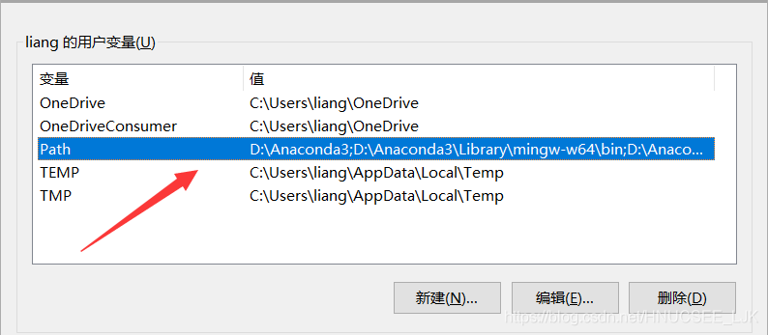
安装graphviz包
配置环境变量：
此电脑→属性→高级系统设置→高级→环境变量

Slide 12
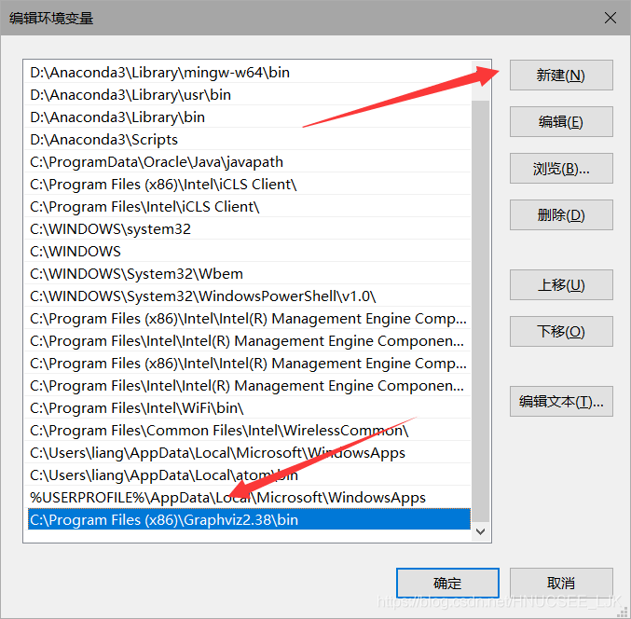
安装graphviz包
1、设置用户变量
双击进入用户变量的Path → 新建 → 路径填写安装graphviz的路径再加上\bin

Slide 13
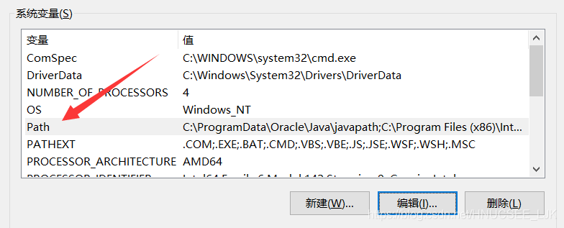
安装graphviz包
2、设置系统变量
双击进入系统变量的Path → 新建 → 路径填写graphviz的安装路径再加上\bin\dot.exe

Slide 14
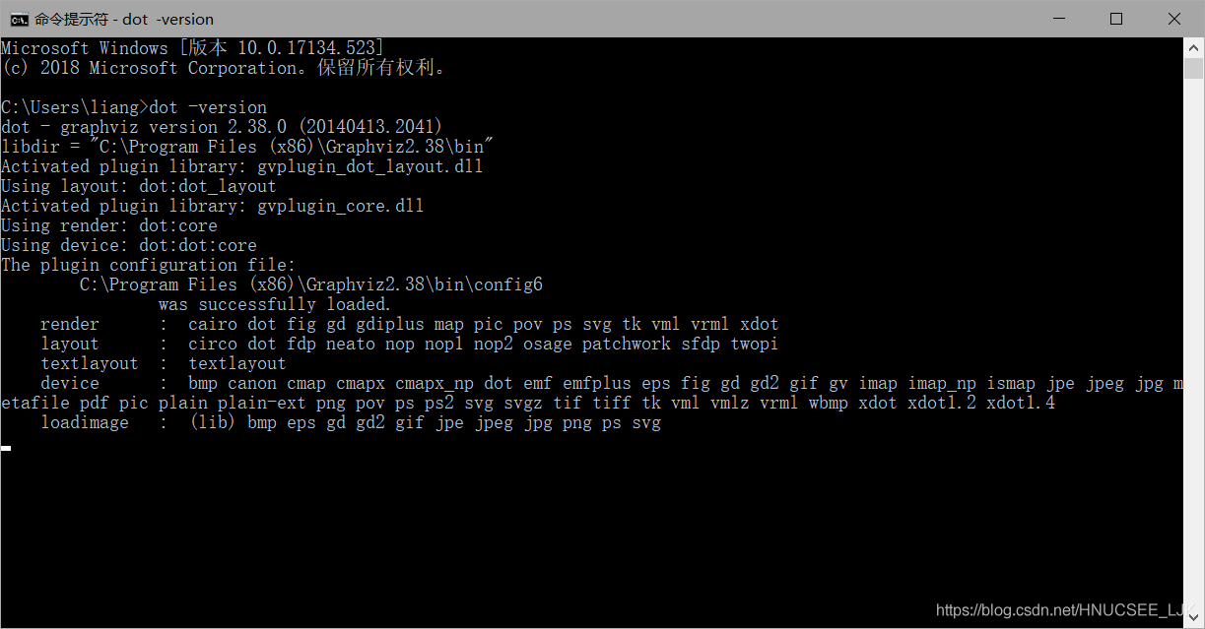
安装graphviz包
3、检查是否配置成功
设置好后，打开命令提示符，执行dot -version可查看是否配置成功，若出现如图说明配置成功
4、安装到python
打开命令提示符，执行
pip install graphviz

Slide 15
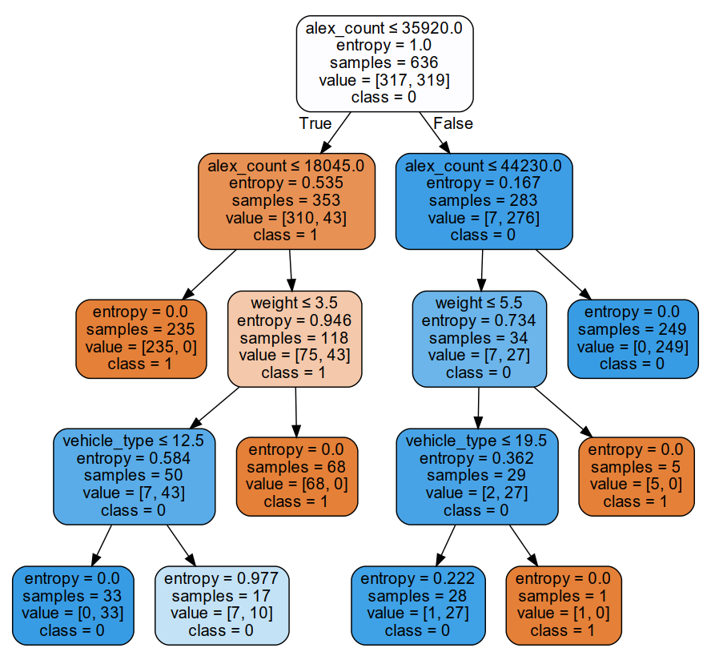
导出决策树
可以根据自身需求调整各项参数来提高模型的预测能力，例如更改划分标准，可以采用本章前面章节提到的基尼指数等
还可结合本章介绍的剪枝方法为决策树进行剪枝，减少决策树过拟合的风险

